Slide 1
מבוא לציר המדיני
על דיפלומטיה וביטחון לאומי

Slide 2
על מה נדבר?
על הציר המדיני – מבנה ומטרות
על דיפלומטיה בעולם המודרני
הדיפלומטיה הישראלית ומשרד החוץ (יוש)

Slide 3
מטרות הציר
הכרת מושגי יסוד, מגמות ושחקנים מרכזיים במערכת הבינ"ל והאזורית
הכרת האתגרים העיקריים של מדיניות החוץ הישראלית
הכרת תהליכי עיצוב מדיניות וקבלת ההחלטות בישראל בנושאים מדיניים-ביטחוניים
הכרת העבודה הדיפלומטית ואתגרי משרד החוץ
פיתוח חשיבה אסטרטגית והתנסות בשימוש בכלים מדיניים במסגרת מערכה ביטחונית-מדינית

Slide 4
תפיסה בסיסית
פיתוח חשיבה מדינית
הדיפלומטיה המודרנית ומשרד החוץ
אתגרי מדיניות החוץ של ישראל
הזירה הגלובלית והאזורית
עיצוב מדיניות וקבלת החלטות בנושאים מדיניים-ביטחוניים

Slide 5
לבנים מרכזיות
הזירה האזורית
הזירה הגלובלית
מבוא
התנסות בחשיבה מדינית-מערכתית הסימולציה המדינית-ביטחונית
עיצוב מדיניות וקבלת החלטות
כלי הדיפלומטיה

Slide 6
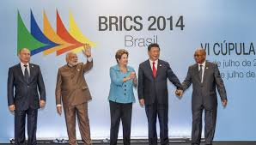
הזירה הגלובלית והאזורית
עליית שחקנים תת -מדינתיים
מערכת חד/רב/א-קוטבית
חשיבות עוצמה רכה
מולטי-לטרליזם
שנויי שיח: פיתוח בר-קיימא
השינויים במזה"ת
עליית מעצמות אזוריות – BRICS
משפט בינלאומי , הסביבה התקשורתית

Slide 7
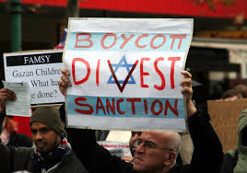
אתגרי מדיניות החוץ של ישראל
הסכסוך ישראלי-הפלסטיני
נושאים אסטרטגיים - איראן גרעין, טרור
יחסים עם ארה"ב
יחסים עם אירופה – סנקציות?
יחסים עם מעצמות עולות
אתגר הדה-הלגיטימציה

Slide 8
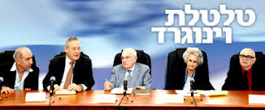
עיצוב מדיניות וקבלת החלטות
יחסי דרג מדיני -צבאי
תפקיד המל"ל, אג"ת, משרד החוץ, אבט"מ, ועחו"ב

Slide 9
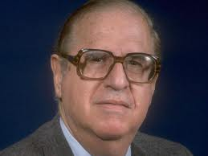
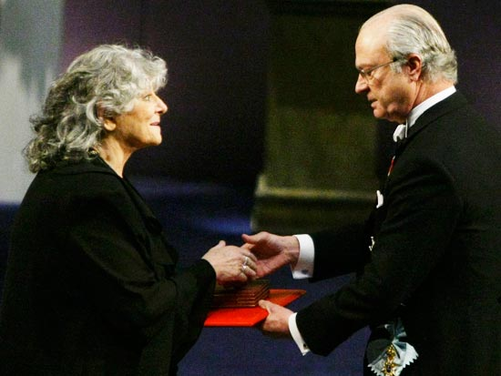
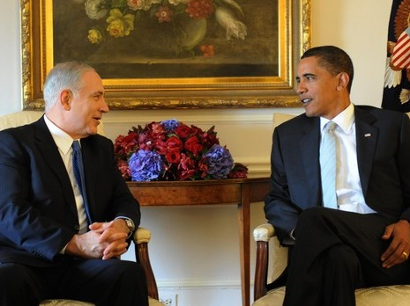
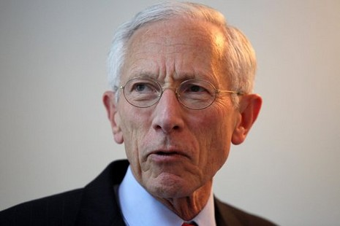
פניה של הדיפלומטיה המודרנית

Slide 10
חשיבה מדינית - תכנים
הכרת שחקנים - כולל הבנת האחרות, חזון ורציונל, ערכים, עוצמות, אילוצים, מוקדי כח
מיפוי המערכת – גבולות המערכת, השחקנים, זיקות ומתחים
גיבוש אינטרסים - יעדים, חלופות, מתחים בין אינטרסים ויעדים (חמאס)
בניית אסטרטגיה - מערכה, (הקורס והסימולציה)
הבנת תפקיד התקשורת, המשפט הבינ"ל
שמוש בכלים דיפלומטיים:
מו"מ,
יצירת לגיטימציה מסגור, שכנוע,
יצירת קואליציות ובריתות
בכלים בילטראליים ומולטילטראליים
שימוש בערוצים חשאיים, תיווך
רטוריקה, הכנת ניירות עמדה, הכנה וניהול מפגשים דיפלומטיים

Slide 11
מופעים מרכזיים של הציר המדיני
הסימולציה המדינית-בטחונית
ביקור במשרד החוץ
הרצאות אקדמאים
הרצאות ובכירים (לרמן) – שגרירים, גם קבלת החלטות (איילנד)
ביקור בנאט"ו
ביקור בארה"ב
סדנאות ומיומנויות – מו"מ, רטוריקה
סיורי בטל"מ בארץ

Slide 12
דיפלומטיה בעולם המודרני

Slide 13
דיפלומטיה - הגדרה
"ניהול יחסים בין מדינות וישויות אחרות בעלות מעמד בפוליטיקה העולמית, על ידי שליחים רשמיים, בדרכי שלום" (Bull).
גישה רחבה וצרה
כלי
נחלק הלא אלים
שליחים רשמיים?

Slide 14
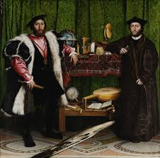
מאפייני הדיפלומטיה המסורתית
מתחיל ביוון – ערי מדינה
ציור של הולביין
בין מדינות מעטות (1926-26)
חשאית
באמצעות שגרירים
אג'נדה פוליטית-צבאית

Slide 15
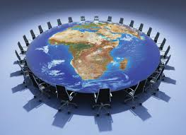
מאפייני הדיפלומטיה החדשה
ריבוי שחקנים (בחוץ ובפנים)
מעורבות קברניטים (המלך הדיפלומט) – פסגות, שליחים
תקשורת ופומביות – יודעת, מעורבת
עידן המידע
נושאים חדשים – זכויות אדם, מניעת תפוצה, בריאות
עליית הדיפלומטיה הרב-צדדית - והאזורית
עליית חשיבות סחר,כלכלה ופיתוח

Slide 16
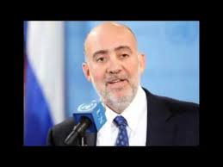
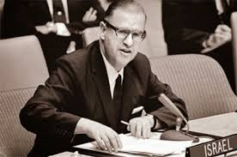
תפקידי הדיפלומט המודרני
תפקידים "חדשים"
תפקידים "מסורתיים"
תאום בין שחקנים, אג'נדות, ערוצים
עבודה מולטילטרלית
תקשורת
דיפלומטיה ציבורית ומיתוג
כלכלה
תרבות
פיתוח
ייצוג
תקשורת בין מנהיגים
ניהול מו"מ
"הסברה"
איסוף וניתוח מידע
עדיין קיימים:
מדינות
מו"מ חשאי

Slide 17
איך פועל הדיפלומט?
לומד את הזירה
כללים
דינאמיקות
מוקדי כוח
התרבות הפוליטית
הזירה הפוליטית
הזירה התקשורתית
בונה קשרים אישיים
פוליטיקאים
פקידות בכירה
מעצבי דעת קהל
אנשי תקשורת
אנשי עסקים
ראשי גופים חברתיים
מנהיגים דתיים
פועל לקידום האינטרס הלאומי
משפיע ומשכנע
מנהל מו"מ ומתווך
אוסף מידע ומדווח
יוזם
מעצב מסר
מופיע בתקשורת
מופיע בפני קהלים
מנתח מפת אינטרסים וטקטיקה
האינטרס שלנו
של השחקנים האחרים
על מי צריך להשפיע
איך משפיעים עליו
עם מי אפשר ליצור קואליציות
עיצוב טקטיקה

Slide 18
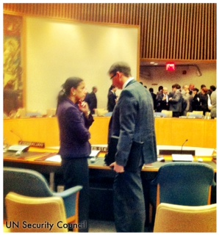

Slide 19
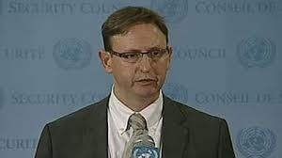
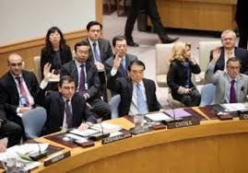

Slide 20
משרד החוץ והדיפלומטיה הישראלית

Slide 21
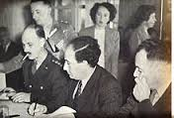
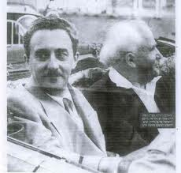
ככה זה התחיל...
הרצל, וייצמן
חיים ארלוזרוב
מחלקה מדינית של הסוכנות
וולטר איתן
ירושלים
הסדרי שביתי הנשק – תחילת מעמד המשרד

Slide 22
אז והיום..
הקיבוץ

Slide 23
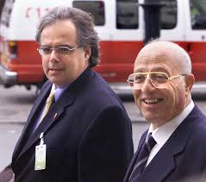
יישום או גם עיצוב?
משרד החוץ ישמש כגוף הממשלתי המרכזי בגיבוש ועיצוב מדיניות החוץ של מדינת ישראל וביישומה"
תופעה כלל עולמית – פיחות בדומיננטיות
דומיננטיות מרכיב הביטחון
המבנה הפוליטי – בתוך מפלגות
משאבים – כסף, ידע, אנשים,
מבנה הכללי של קבלת החלטות בישראל – העדגר תכנון,

Slide 24
מבנה ארגוני משרד החוץ
תקציבים
תקשוב
פרט ורווחה
משנה למנכ"ל מינהל (עתידי)
קונסולרית
אסטרטגית
(מדיני-בטחוני)
בטמ"ח
בטמ"ח
משאבים חומריים
מש"ב
משנה למנכ"ל מולטילטרלי
ארב"ל
כלכלה
שר
החוץ
קשתו"ם
משנה למנכ"ל דיפלומטיה ציבורית
מנכ"ל
תפוצות ודתות
תפוצות ודתות
דוברות
הסברה
צפ"א
צפ"א
אירופה
אירופה
אירו-אסיה
אירו-אסיה
משנה מנכ"ל מדיני
מז"ת ותה"ש
מז"ת ותה"ש
אמל"ט
אמל"ט
אסיה
אסיה
אפריקה
אפריקה
יועמ"ש
ממ"ד
יועמ"ש
ממ"ד
מפכ"ל
מפכ"ל
טקס ומאו"ר
כספים
טקס ומאו"ר
כספים
תכמ"ד
מש"א והדרכה
תכמ"ד
מש"א והדרכה
תיאום
תיאום

Slide 25
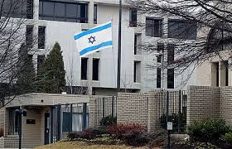
הרכב הנציגות הדיפלומטית
שגריר
מספר 2
יועץ מדיני
157 מדינות
תקציב פעולות מצחיק
חיי הדיפלומט – בן זוג, המעברים, ילדים,
יועץ תרבות
אחראי
הסברה
דובר
ראש מדור
קונסולרי
קצין ביטחון
נספח
מסחרי
106 נציגויות
440 דיפלומטים
1,100 עובדים
בארץ ובחו"ל...
קצין מנהלה
נספח
צבאי

Slide 26
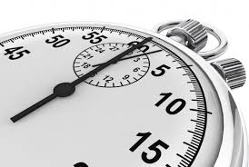
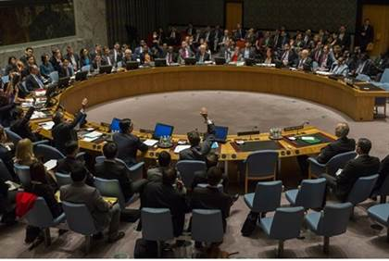
נושאים מדיניים-ביטחוניים מועצת הביטחון
המטרה: השגת מרחב תמרון מדיני למבצע צבאי

Slide 27
נושאים מדיניים-ביטחוניים מועצת הביטחון
שחקנים ודינמיקות: חברות מועב"ט, P5, נשיאות, קבוצה ערבית, בלמ"ז, א"א, נציג םלסטיני, DPA ומזכירות, עתונאים

Slide 28
נושאים מדיניים-ביטחוניים מועצת הביטחון
המטרה: השגת מרחב תמרון מדיני למבצע צבאי

Slide 29
מקרה בוחן - "עמוד ענן"
כללים/מסורות
תוצרים של מועבי"ט
כללי הפרוצדורה
סוגי דיונים – פתוח/סגור
סוגי החלטות
הגשת החלטות
הליך שקט
Engagement על טקסט
דיון מז"ת חודשי
מסיבות עתונאים
שחקנים ודינאמיקות
כלל חברות מובי"ט
P5
נשיאות
קבוצה ערבית, בלמ"ז
א"א
נציג פלסטיני
שגרירים, סגנים
מתאמי מועבי"ט יועצי מז"ת
מזכ"ל, DPA
journalists
DPA
קוורטט
פעילות
מכתבים מקדימים
תאום עם ידידים, נאומים,שיחות שכנוע
עבודה בבירות, מסיבות עיתונאים, העברת מסרים ל-DPA, תאום שיחת קברניטים , ליווי מזכ"ל, השגת מידע ודיווח, מו"מ ו"מ על תוצר סופי
ניתוח אינטרס
השגת זמן,תוצר כמה שיותר חלש
אלמנטים שלנו
דיון סגור
השגת גוש חוסם
מניעת וטו
אחרים: רוסיה
פורטוגל
מרוקו
מזכירות

Slide 30
כלל חברות מובי"ט,,5
נשיאות
קבוצה ערבית, בלמ"ז
א"א
נציג פלסטיני
שגרירים, סגנים
מתאמי מועבי"ט יועצי מז"ת
מזכ"ל, DPA
journalists

Slide 31
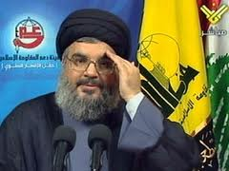
נושאים מדיניים-ביטחוניים הכללת הזרוע הצבאית של חיזבאללה ברשימת ארגוני הטרור של האיחוד האירופי יולי 12 בורגס מאבק בין-סוכנותי קבוצות עבודה של האיחוד אירופי יוצר מצב משפטי

Slide 32
פעילות במרחב המקוון ובמדיה החברתית
105 אתרים בלמעלה מ-80 שפות
120עמודי Facebook
80 ערוצי TWITTER
עשרות ערוצי YouTube
פעילות במגוון רשתות חברתיות

Slide 33
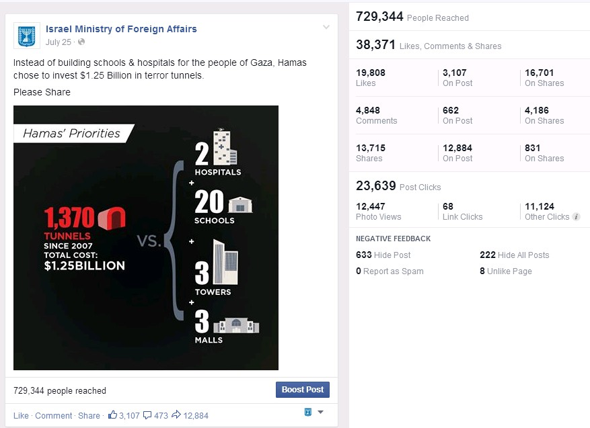
אחד הפוסטים הבולטים מתקופת מבצע 'צוק איתן'

Slide 34
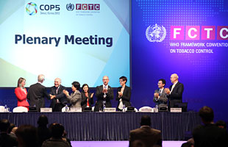
דיפלומטיה רב-צדדית

Slide 35
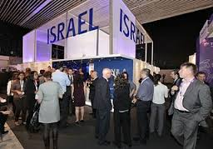
דיפלומטיה כלכלית

Slide 36
דיפלומטיית תרבות
“Rita Rocks the UN”

Slide 37
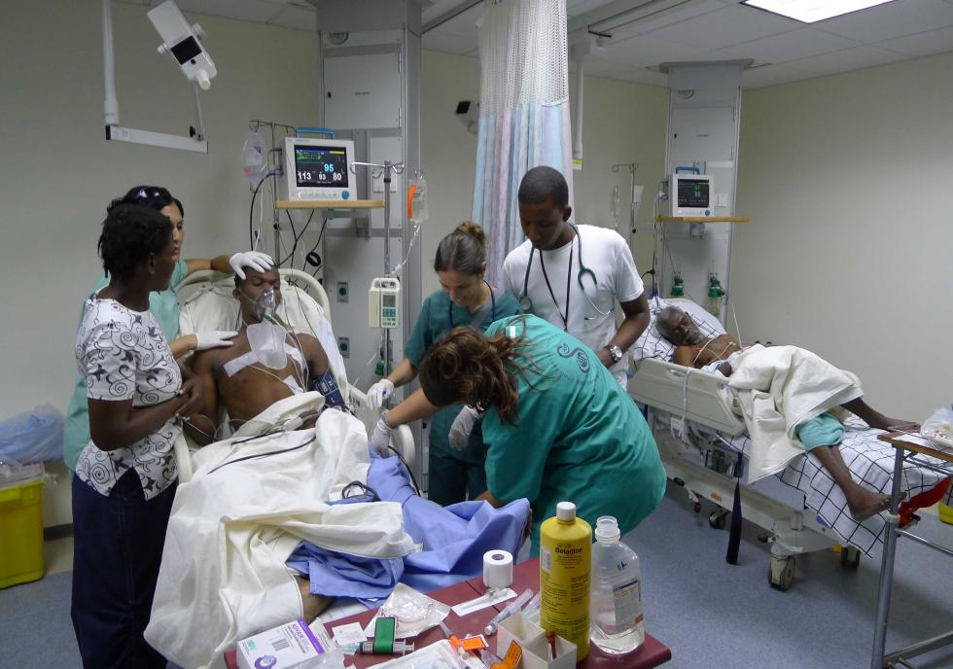
דיפלומטית פיתוח – מש"ב

Slide 38
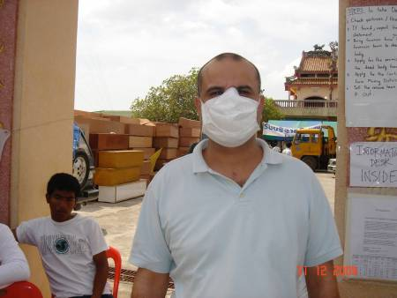
עבודה קונסולרית - קונסול בצונאמי

Slide 39
דיפלומטיה יהודית

Slide 40
מבנה הציר המדיני
פיתוח חשיבה מדינית בהקשרי בטל"מ
אתגרי מדיניות החוץ של ישראל
הזירה הבינלאומית
קבלת החלטות במדיניות חוץ
כלים ודיפלומטיה

